Slide 1
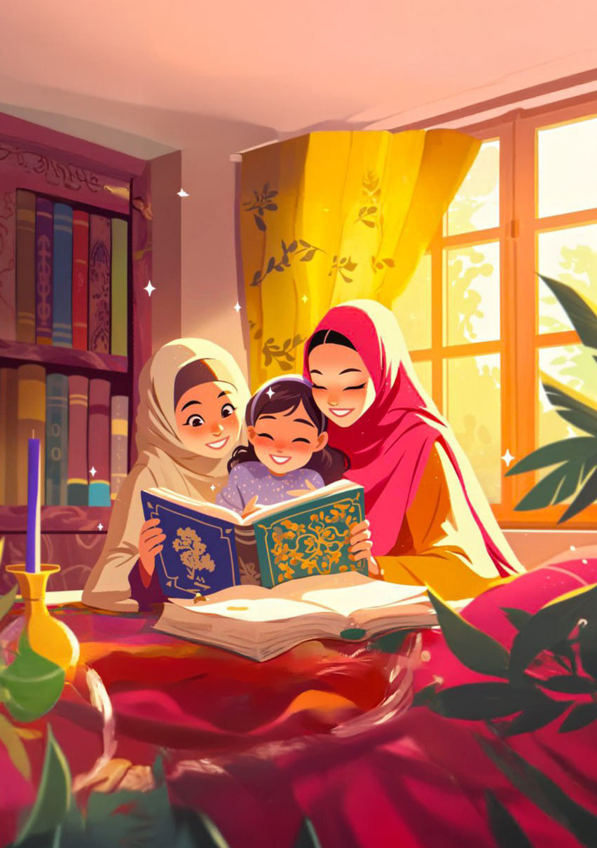
DUA ETMƏYİ
ÖYRƏNİRƏM

Slide 2

TƏSƏVVÜF
TƏHSİLİ
KİTAB 1

Slide 3

MÜNDƏRİCAT
- DUA, ALLAHDAN İSTƏMƏKDİR
- DUA NECƏ EDİLİR?
- ALLAHA QƏLBDƏN DUA ETMƏK,
SƏMİMİYYƏT, İMAN
- ƏN VACİB DUA: ALLAHA
QOVUŞMAĞI DİLƏMƏK
- ALLAHIN DOSTLUĞUNA QAÇAQ,
XOŞBƏXT OLAQ
- MƏNƏVİ MÜƏLLİMİMİN MƏNİM
ÜÇÜN DUASI (HİMMƏT)
- YEMƏK DUASI EDİRƏM
- CAVABLAR

Slide 4

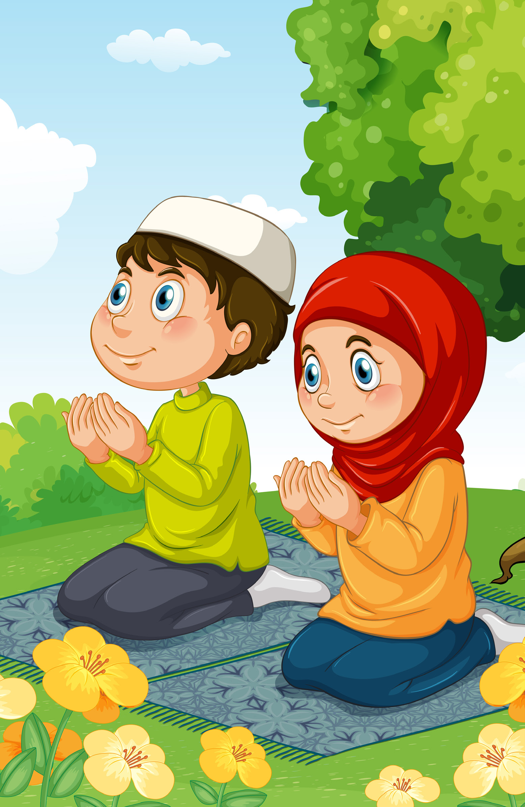

Slide 5

DUA, ALLAHDAN İSTƏMƏKDİR
Əziz şagirdlər!
Allah, yaratdıqları içində ən çox insanı sevir. İnsanla Allah arasında ən böyük bağ (güclü əlaqə, bir-birinə bağlayan möhkəm körpü) DUADIR.
DUA — Allahdan bir şey istəməyin adıdır.
DUA — həyatımızın uğur və xoşbəxtliklə davam etməsi üçün əsas vasitədir.
Allah Quranda “Allah’a dua edin” buyurur. “Əgər siz dua etməyən, bizimlə münasibət qurmayan varlıqlar olsaydınız, sizi yox edib yerinizə başqalarını gətirərdik” — deyir Allah.
Allah üçün bir qulun Ona müraciət etməsi vacibdir. Allah hər zaman insanlardan bunu gözləyir.
Kim Allaha müraciət edirsə, o, Allahı Rəbb yerinə qoyur deməkdir.

Slide 6

DUA, NECƏ EDİLİR?
Bizləri, hamımızı, bütün kainatı yaradan Allah hər zaman Özünə müraciət etməyimizi, dua etməyimizi istəyir.
Bəs, dua necə edilir?
Allah — Qulunun istəklərini yerinə yetirəndir.
Qul — Allahdan istəyəndir.
Allah sizin nə istədiyinizi əlbəttə bilir. Amma siz bu istəklərinizi Allahadan dua etməsəniz, istəməsəniz, Allah onları yerinə yetirməz. Mütləq istəyinizi dua etməlisiniz.
Məsələn: “Ya Rəbbim! Dərslərimdə uğurlu olmaq istəyirəm. Məni uğurlu et, Allahım.” — deyərək, istər iç səsinizlə, istərsə də eşidilən səslə deyin, amma mütləq deməlisiniz.
Allah hər zaman sizin tərəfinizdədir.

Slide 7
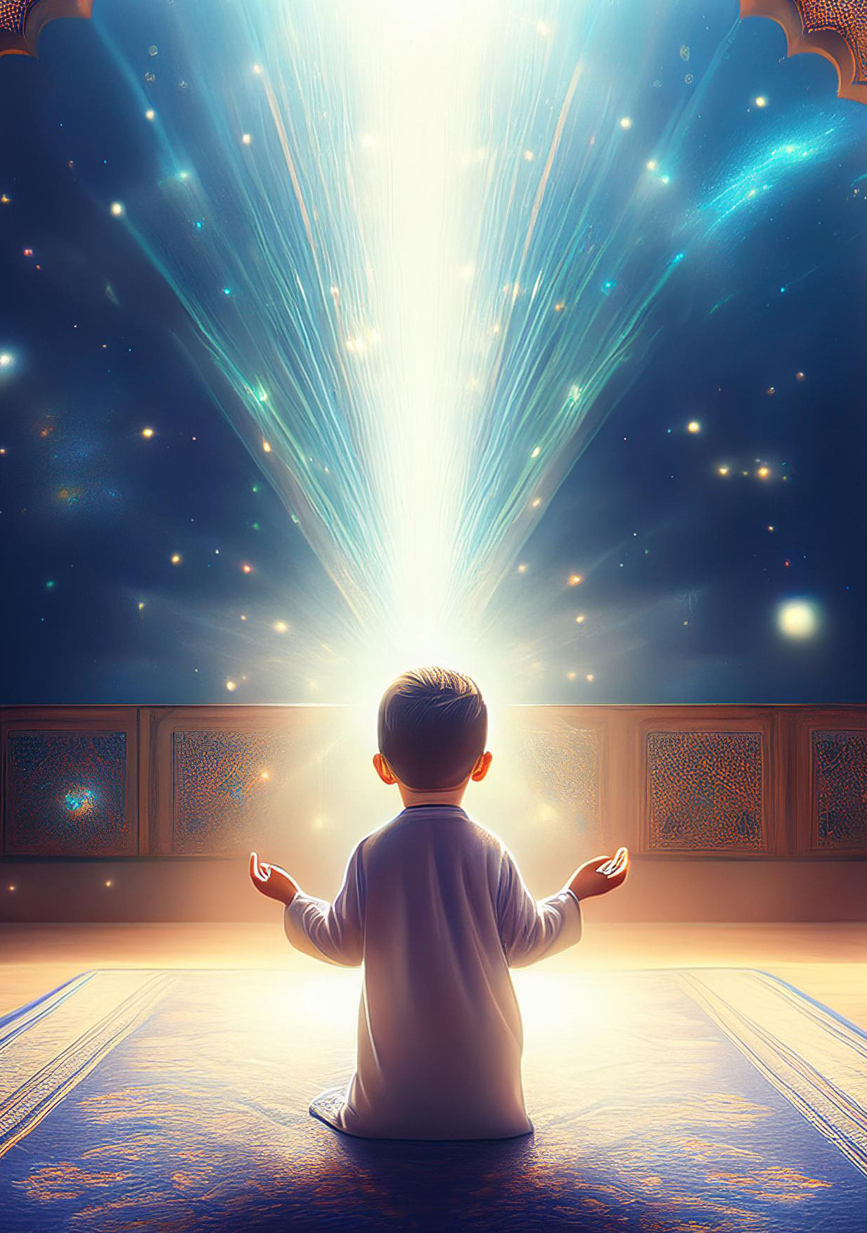
PEYĞƏMBƏR EFƏNDİMİZ
(s.ə.s) BUYURUR Kİ:
“DUA, İBADƏTİN ÖZÜDÜR.”

Slide 8


ALLAHA QƏLBƏN
DUA ETMƏK,
SƏMİMİYYƏT, İMAN,
Əziz uşaqlar, Allah duaları qəbul edəndir. Amma qəlbdən edilən duaları! Duanı ürəhdən etməmisinizsə, o halda bu duanın Allah yanında bir dəyəri olmaz.
Allah qəlbinizə baxar.
Qəlbinizdə nə var?
İndi gözlərinizi yumun və istədiyiniz bir şeyi Allahdan diləyin.
Və bu istəyinizə çatdığınızı xəyal edin.
Bax, indi qəlbinizi Allaha açdınız.
Allah sizinlədir və sizə ən yaxın olandır!

Slide 9


Allaha etdiyiniz duaları inanaraq edin. Peyğəmbər səhabələrinə belə deyir: “Allahın duanızı qəbul edəcəyinə inanaraq, əmin olaraq dua edin. O zaman Allah mütləq duanızı qəbul edər.”
LƏTİFƏ VAXTI
Dua ilə bağlı bir lətifə:
Bir gün bir kənd camaatı bir yerə yığışıb YAĞIŞ üçün uzun-uzun dua edirlər. Amma dualarına baxmayaraq bir damla da yağış yağmır. Saatlarla vaxtlarını boşuna itirəndən sonra məyus halda geri dönərkən görürlər ki, Baba Ərən körpünün yanında bir bulağın başında rahatça oturub.
Bunu görən kəndlilər Baba Ərənə deyillər:
– Ay kişi sən heç utanmırsan? Biz neçə saatdı orda dua edirik ki bir damcı yağış yağsın, sənin isə burda heç vecinə də deyil.

Slide 10

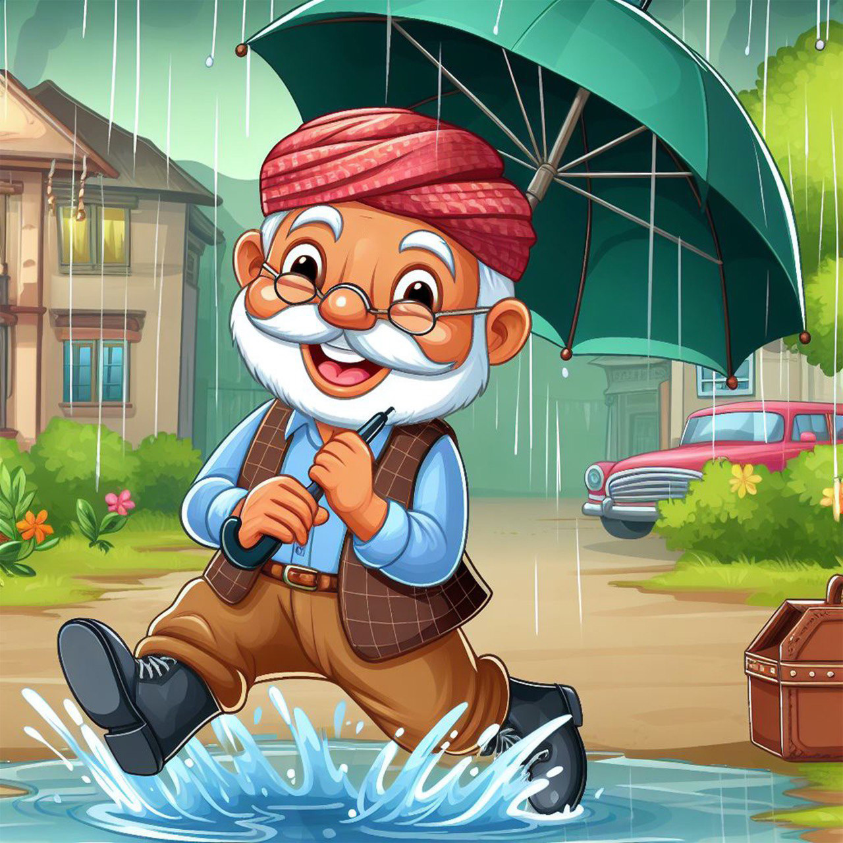
Baba Ərən deyib:
– Ay camaat, siz yanlış yerə müraciət etmisiniz. Mənə deməli idiniz.
Camaat:
– Nə? Sənə desək nə olacaqdı?
Baba Ərən:
– Nə olacağını indi görəcəksiniz. Baxın nə olacaq.
Baba Ərən şalvarını çıxarıb bulaqda yuyub asır. Beş dəqiqə sonra bərk yağış yağmağa başlayır. Camaatın gözləri təəccübdən kəlləsinə çıxır, deyiblər:
– Ay kişi, sən
bunu necə
bacardın?
Baba Ərən:
– Çox asan.
Mən nə vaxt
şalvarımı
yusam, Allah
mütləq yağış
yağdırır.

Slide 11

Nə deyirsiniz, əziz balalar?
Sizi bir az şənləndirmək üçün ara-sıra belə lətifələr də danışmaq lazımdır.
Əslində, əlbəttə ki, bu sadəcə bir lətifədir.
Amma burada bir inancla bağlı məqama diqqət etməyinizi istəyirik. Yəni Baba Ərənin qəlbində olan inanc nə idi?
“Mən şalvarımı yuyub asdım mı, Allah mütləq yağış yağdıracaq.”
Allah da yağdırdı.
Elə isə, əziz şagirdlər, Allah, qəlbində inancı olanlara, mütləq kömək edər. Deməli ki, camaat Allahın yağışı yağdıracağına kifayət qədər inanmırdı.

